Slide 1

Groot
遊戲資源整合平台
MSIT153
組長 : 李彥霖 組員 : 唐孟宏、邊志祥、朱禹丞、辜克銘
邱炫嘉、黃子倫、郭語喬

Slide 2
專題大綱
主題發想
專案流程
網站架構
組員介紹
資料庫架構
開發技術
系統展示

Slide 3
主題發想
發想概念：
提供開放的論壇空間讓玩家社群可以在其中互相交流。有開發能力的使用者甚至可透過個人頁面以及委託系統和委託者往來。而網站本身亦提供遊戲商城，若使用者在論壇發現感興趣的遊戲可更加方便購買，增加使用者體驗的同時亦可提升銷售額。
目標特色：
⮚ 提供開放的論壇空間供一般玩家使用者交流討論。
⮚ 讓創作者有展現自己作品以及和委託者往來的機會。
⮚ 消費者直接由平台購買感興趣的遊戲。
⮚ 即時線上聊天、通知，訊息交流更加方便快速。
⮚ 多面向的互動式報表分析，更快速取得戰情數據。
⮚ 功能完整的後台功能，提供使用者更方便管理整個網站平台。

Slide 4
專案流程
2023
09
2023
11
2023
12
程式除錯
期中專題
功能開發
2023
10
2023
12
專題發想
前端網站設計
專題發表準備
確立主要功能

Slide 5
網站架構
前台主頁
論壇系統
委託系統
商城系統
後台管理
⮚註冊、登入
⮚帳號管理
⮚個人空間
⮚即時聊天
⮚全站連接
⮚版面搜尋
⮚廣告輪播
⮚發文、回文
⮚喜愛、分享
⮚人氣系統
⮚版面分類
⮚委託搜尋
⮚瀏覽紀錄
⮚喜好推播
⮚接發委託
⮚AI生成文字
⮚即時通知
⮚商品上架
⮚購物系統
⮚廣告推播
⮚訂單紀錄
⮚商品紀錄
⮚AI仲裁影像
⮚會員管理
⮚論壇管理
⮚委託管理
⮚商城管理
⮚即時響應系統

Slide 6
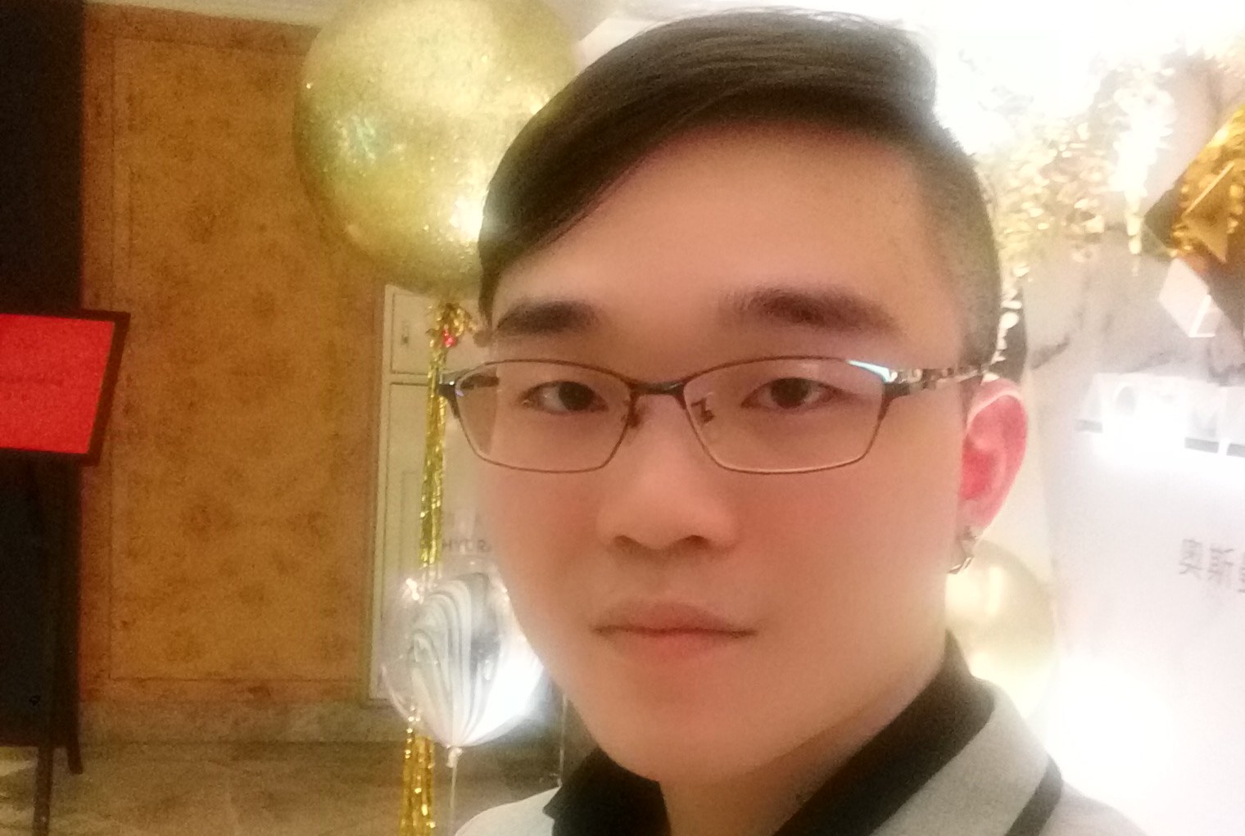
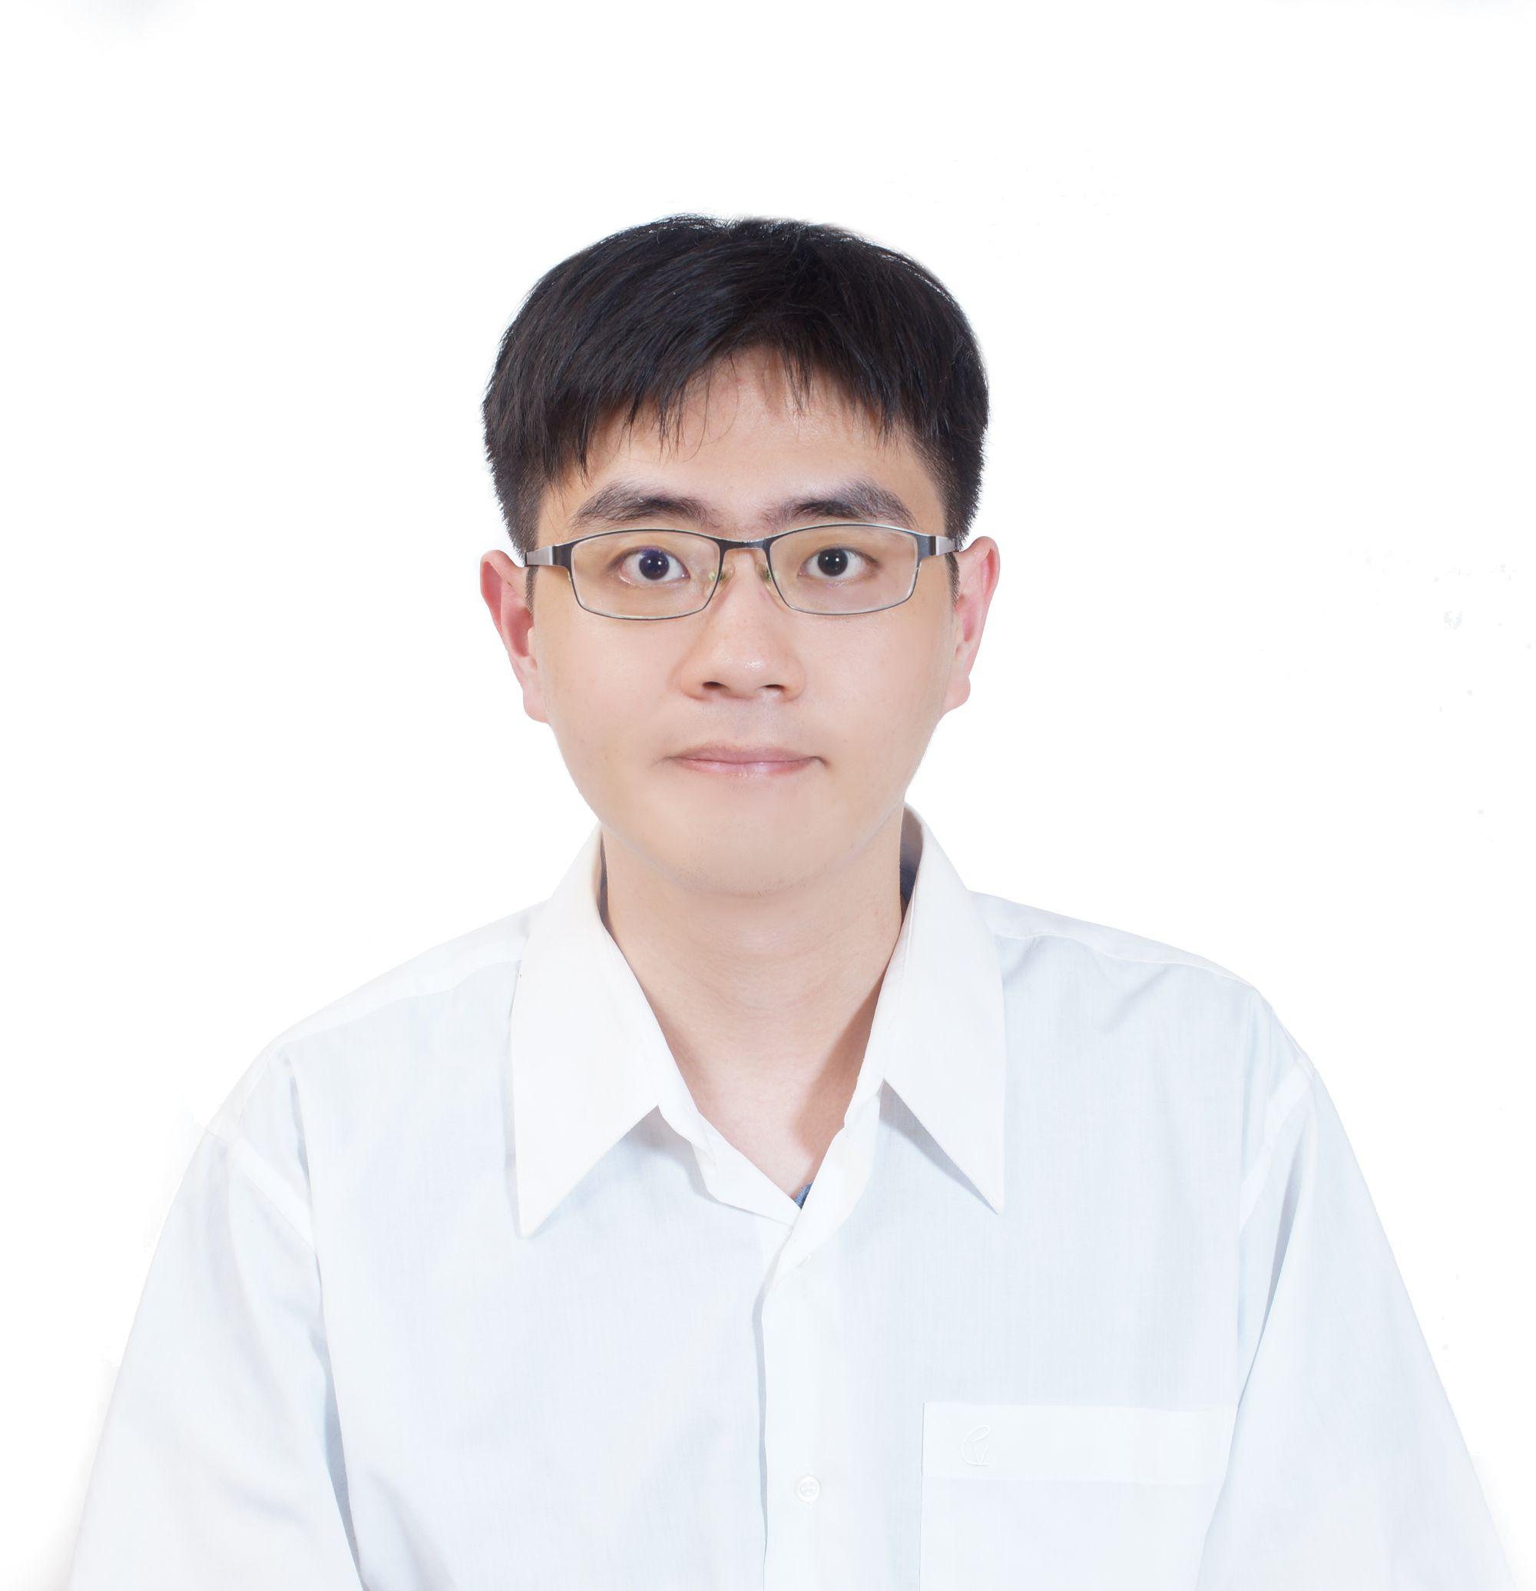
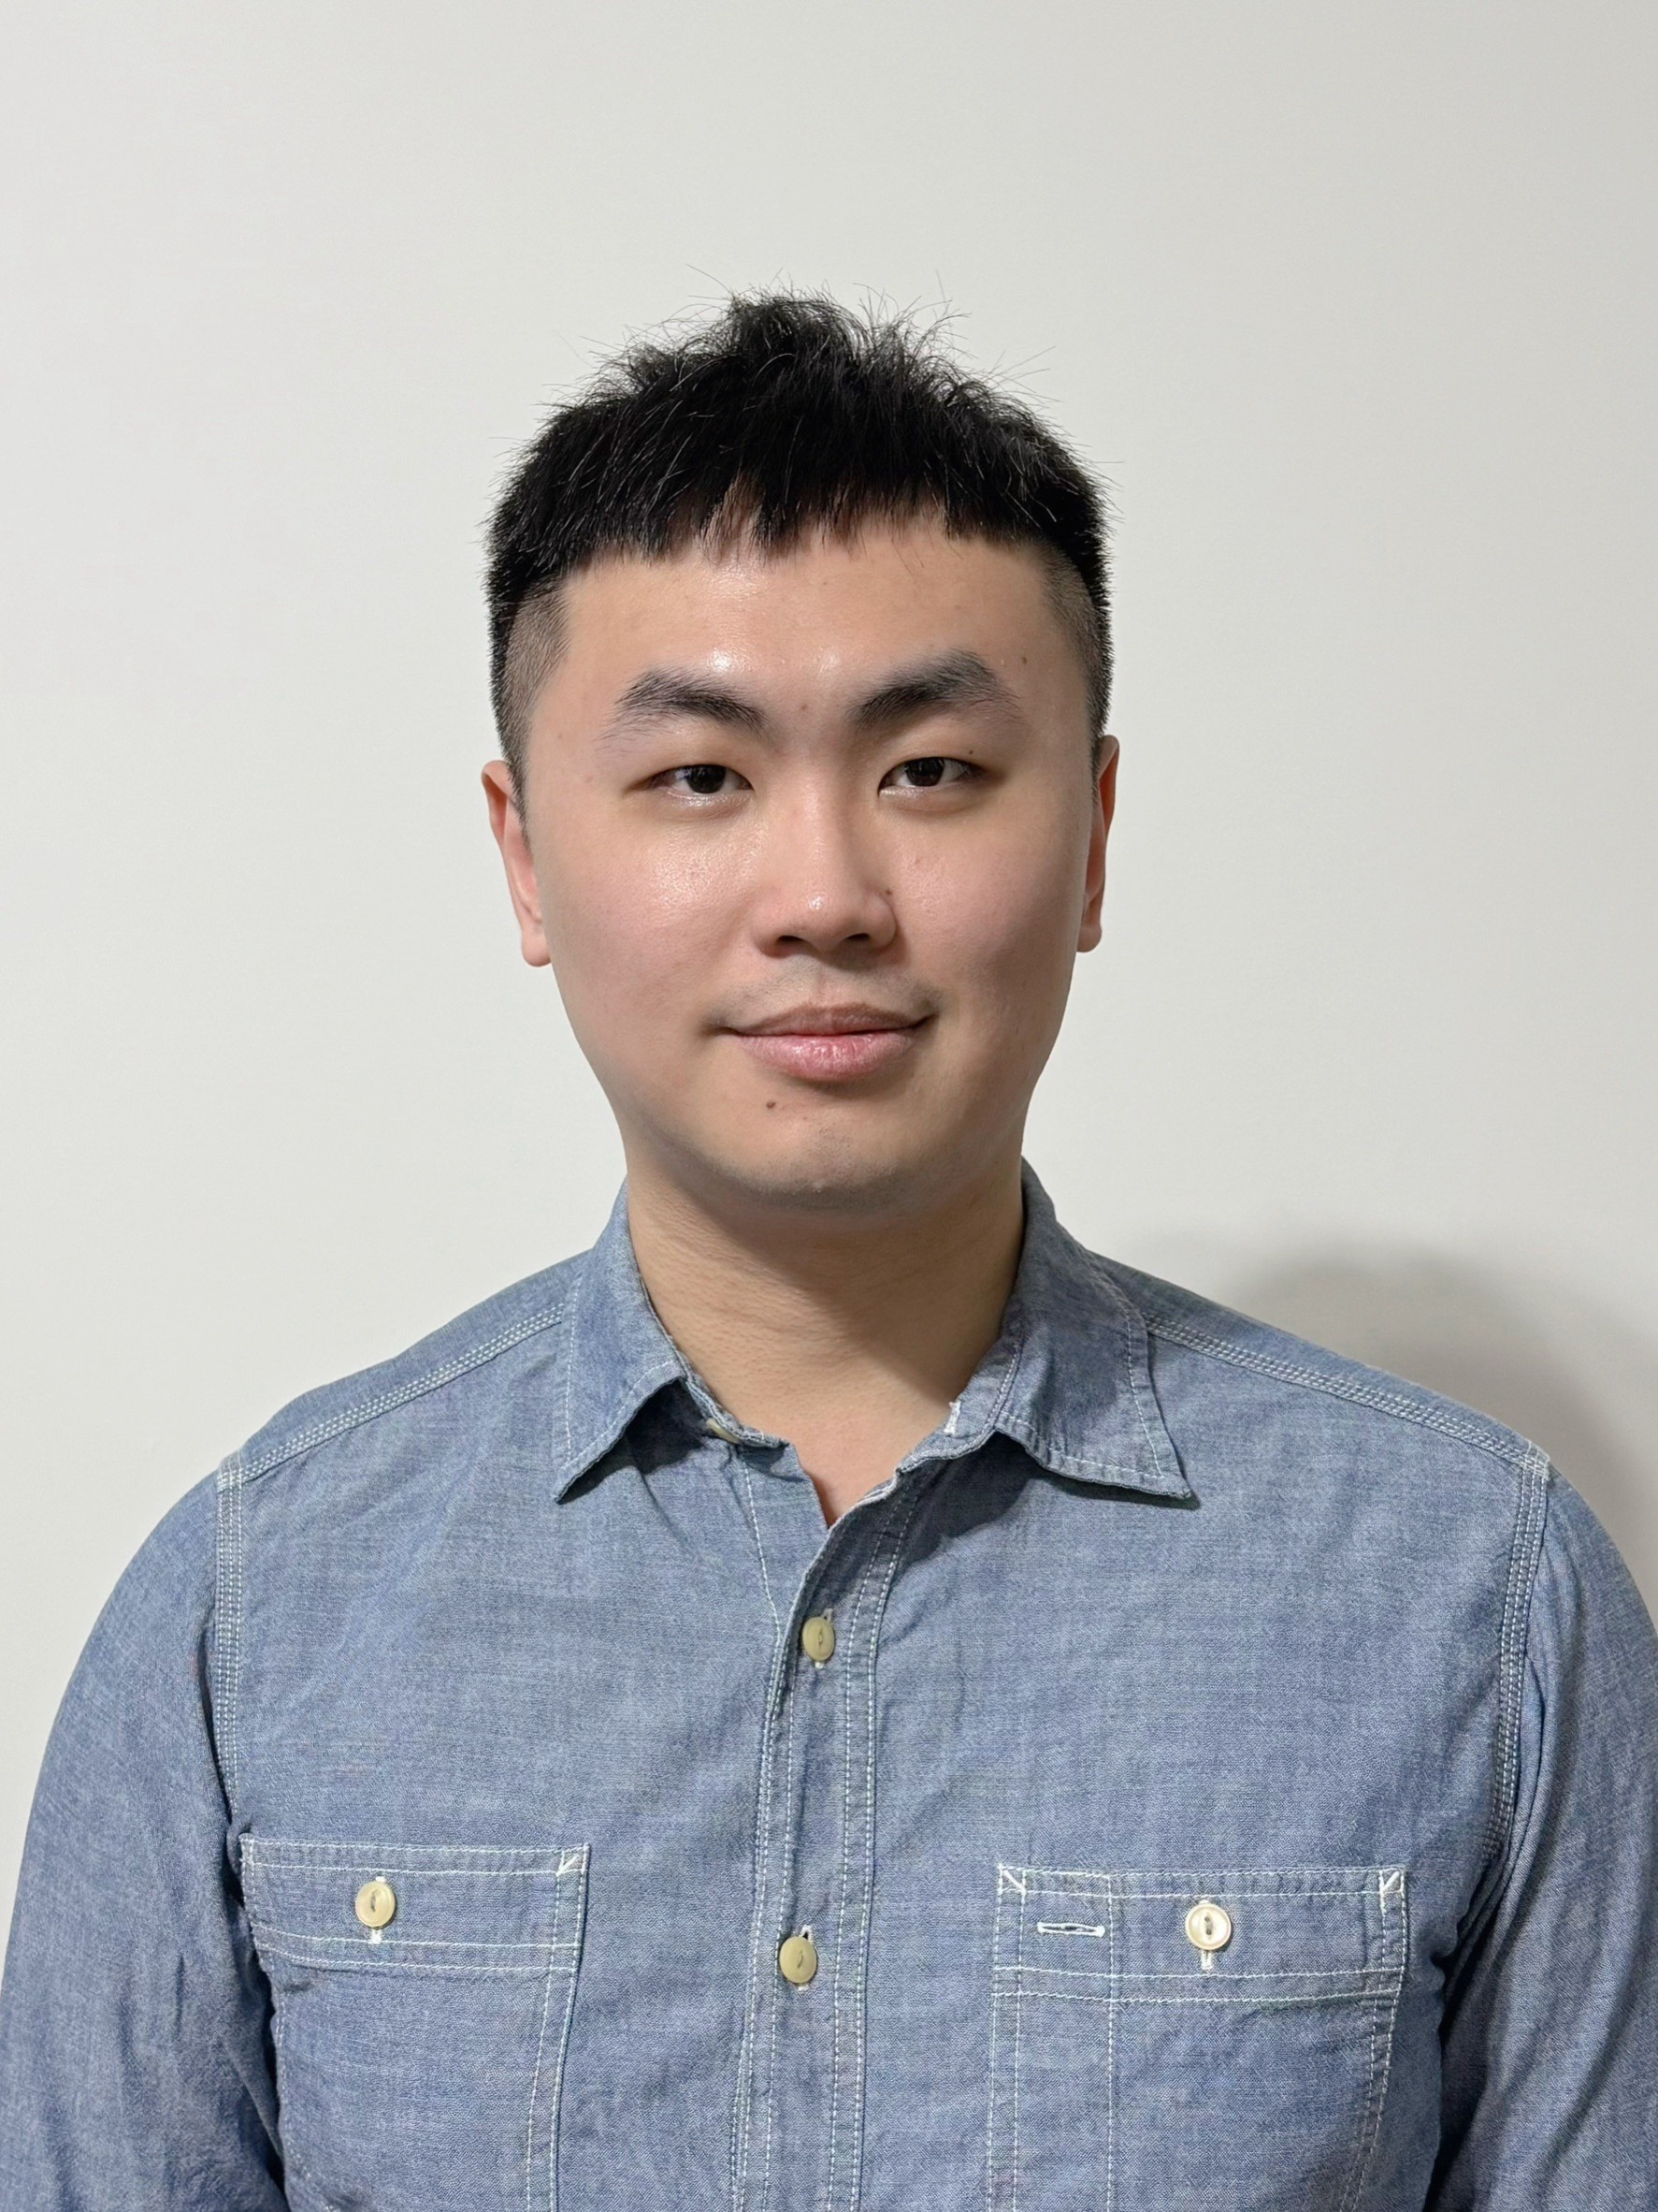
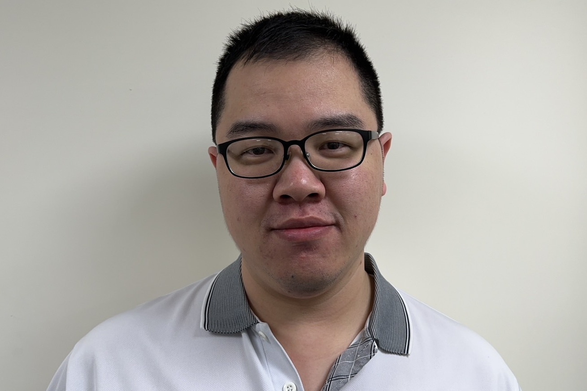
組員介紹
組長 : 李彥霖
組員:黃子倫
組員:邱炫嘉
組員:辜克銘
後臺管理系統整體UI
SignalR即時響應系統
優惠券設定
廣告設定
Azure影像仲裁系統
專案首頁
專案寄信功能
會員註冊/修改/資料驗證
會員作品新增/修改
會員個人頁面呈現
論壇關鍵字搜尋
論壇部分頁面排版
按讚功能
文字編輯器
檢舉系統
文章與回覆的新刪修
論壇部分頁面排版
line以及FB分享功能
訂單分析系統
論壇文章管理
檢舉系統、會員懲處

Slide 7
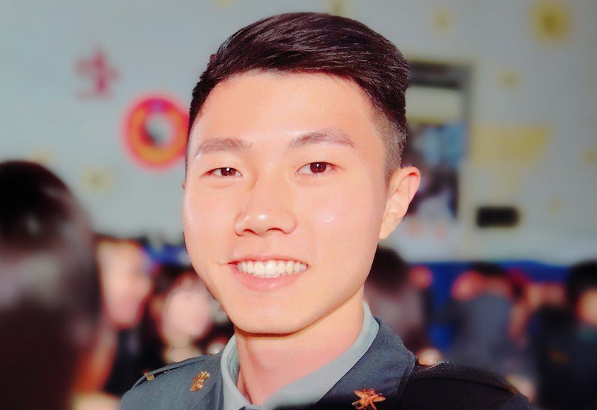

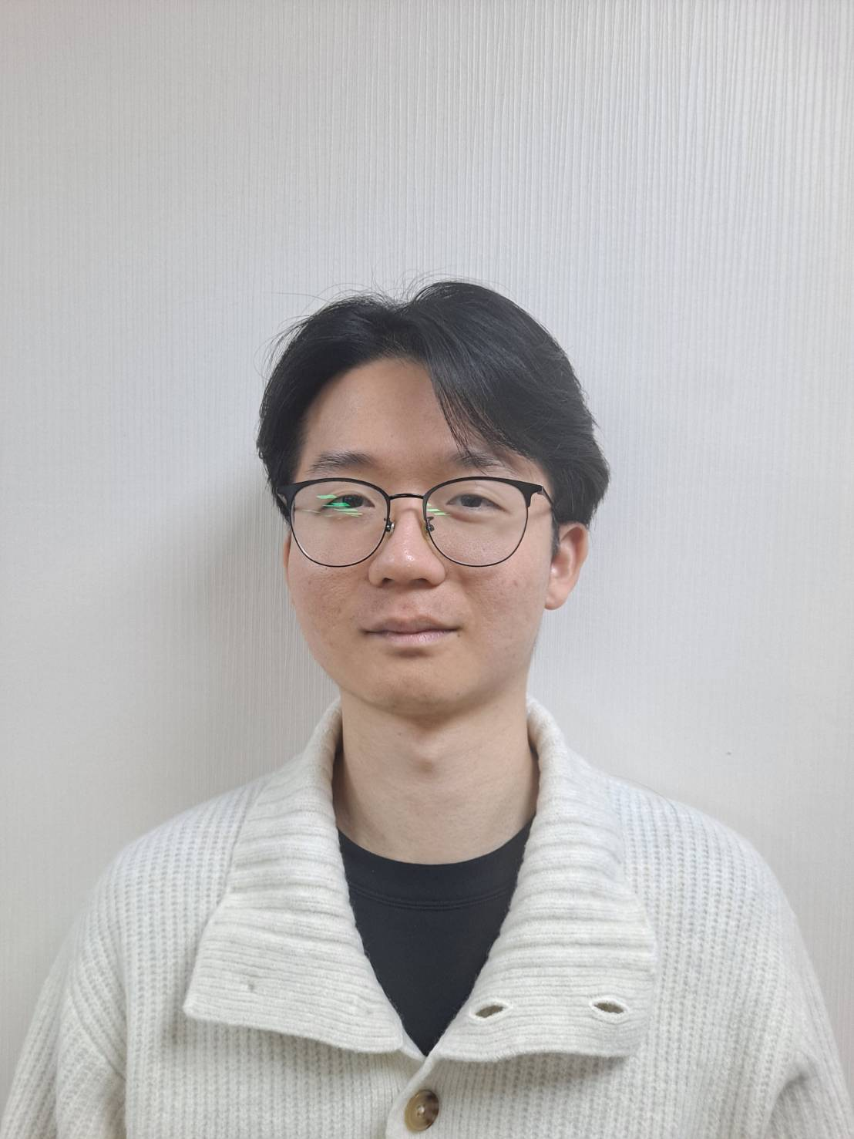
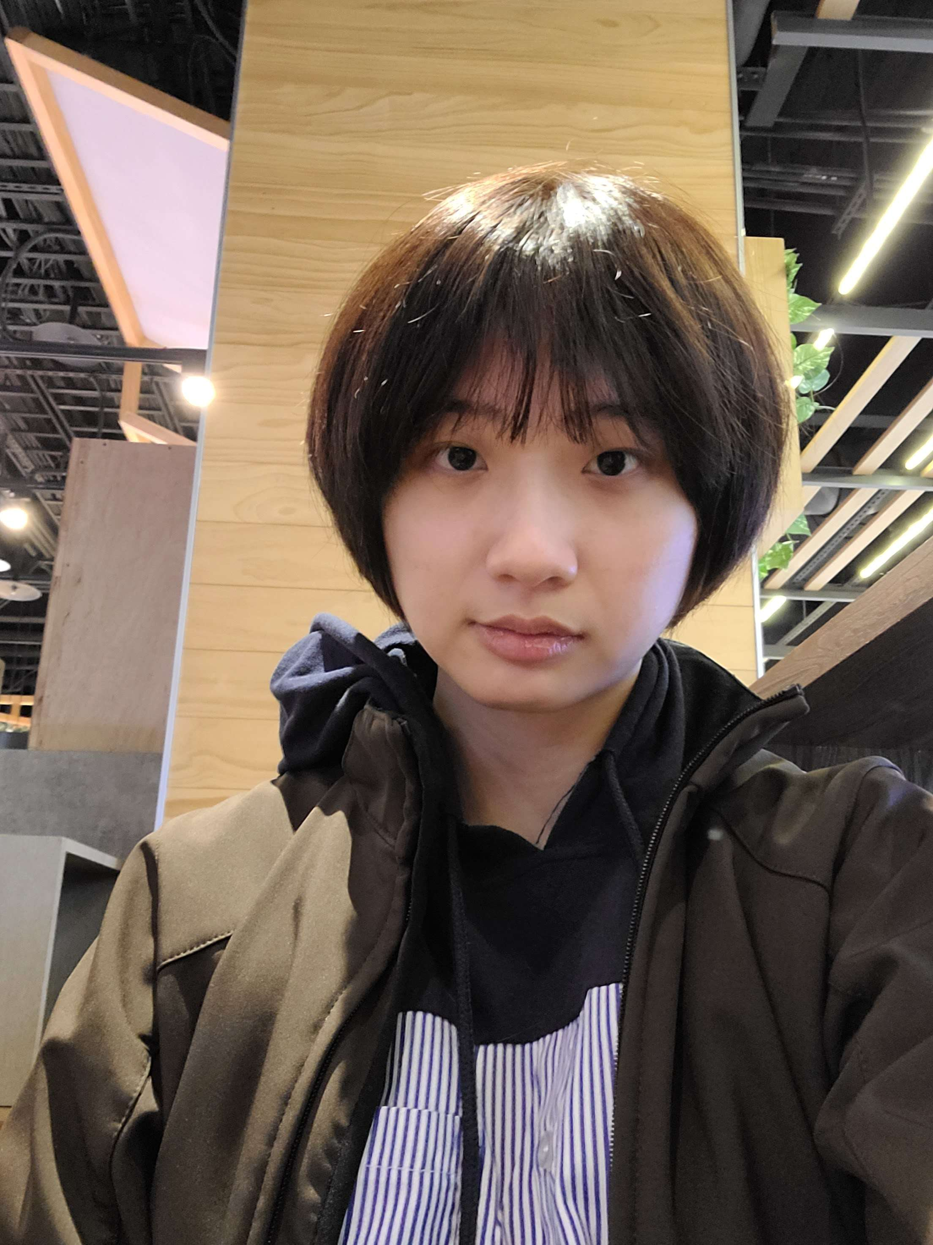
組員介紹
組員 : 邊志祥
組員 : 朱禹丞
組員 : 唐孟宏
組員 : 郭語喬
委託管理
會員應徵系統
委託完成上傳及下載檔案
識別登入 狀態更新通知
Open AI生成內容
自動篩選技能類別
錄取及備選功能
工作列表總覽
多重條件查詢
工作詳細資料查看
我的最愛
最近瀏覽功能
處理會員檢舉委託
Azure雲端實作
商品上架
商品修改
商品多重條件搜尋
最愛清單
推薦商品
近期瀏覽
商城首頁呈現
購物車系統
優惠卷系統
綠界金流API
訂單管理
電子報系統
商品管理系統
商品檢舉系統

Slide 8
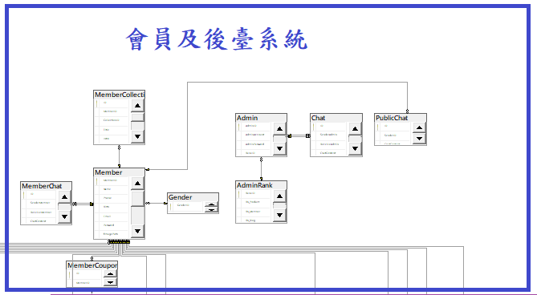
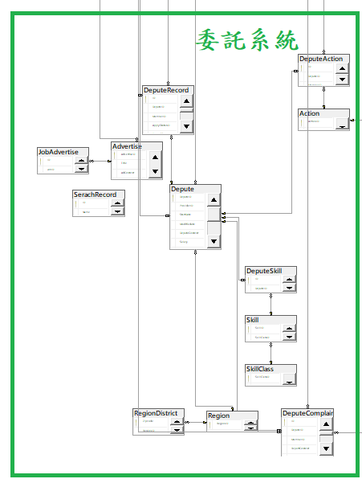
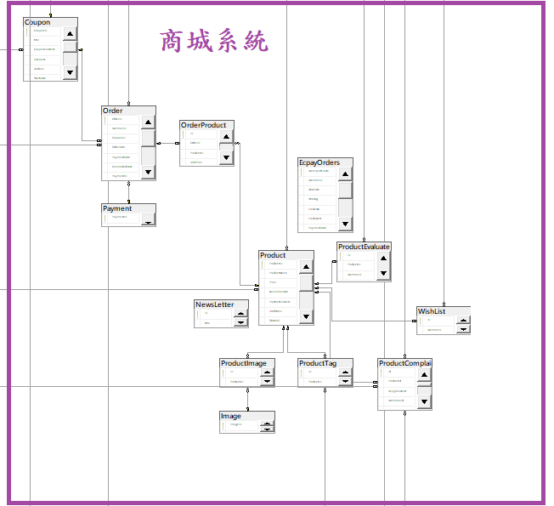
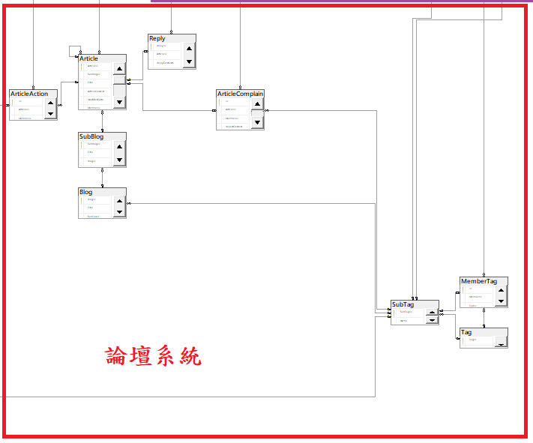
資料庫架構

Slide 9
















開發技術
前端
伺服器
後端
框架及編譯
版本控制
資料庫
套件
工具

Slide 10
系統展示

Slide 11
特別感謝
王芳芳 導師 紀宜昕 老師 錢曉明 老師
蔡捷雲 老師 陳智揚 老師 王孝弘 老師
王寧疆 老師 曹 山 老師 陳銀華 老師
林昭吟 老師 及資展國際全體人員
感謝各位老師指導

Slide 12
特別感謝
感謝各位的蒞臨指導

